Slide 2
第二章 匀变速直线运动的研究
第5讲 实验：探究小车速度随时间变化的规律

Slide 3
高考要求 学业标准·考情分析
考点分类 考点透析·典例剖析

Slide 4

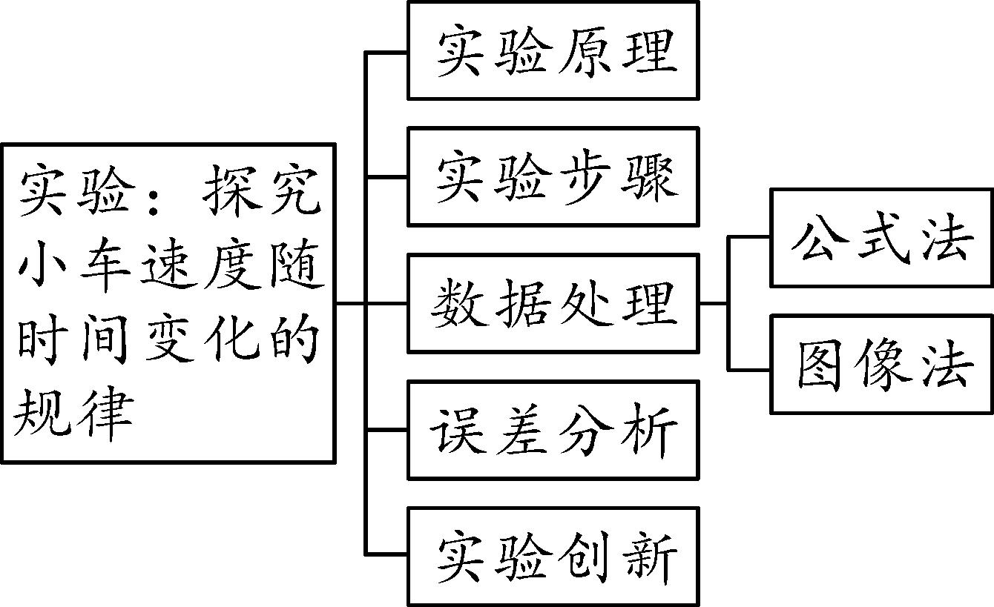
考点分析 | 核心素养 | 知识图解
1.实验思路与步骤. （★★） | 科学思维
2.数据记录与数据分析. （★★★★） | 科学探究
3.利用纸带数据计算加 速度.（★★★） | 科学探究

Slide 5

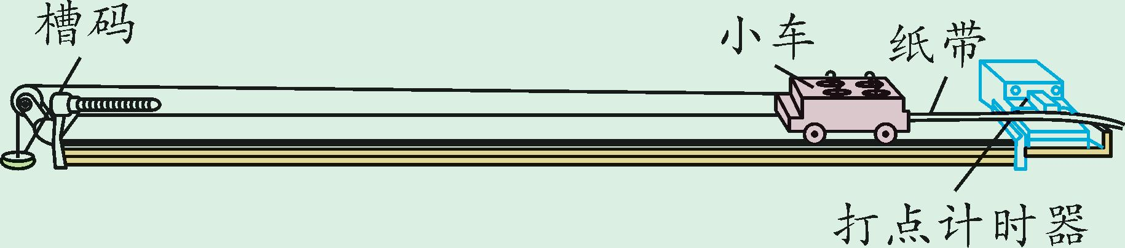
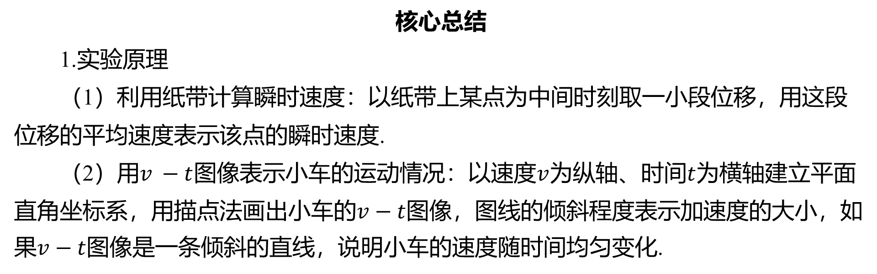
1
实验原理与实验步骤 回归教材
核心总结
1.实验原理
（1）利用纸带计算瞬时速度：以纸带上某点为中间时刻取一小段位移，用这段
位移的平均速度表示该点的瞬时速度.
（2）用$v −t$图像表示小车的运动情况：以速度$v$为纵轴、时间$t$ 为横轴建立平面
直角坐标系，用描点法画出小车的$v−t$ 图像，图线的倾斜程度表示加速度的大小，如
果$v−t$ 图像是一条倾斜的直线，说明小车的速度随时间均匀变化.

Slide 6
2.实验步骤
（1）把一端带有滑轮的长木板平放在实验桌上，并使滑轮伸出桌面，将打点计
时器固定在长木板没有滑轮的一端.
（2）把一条细绳拴在小车上，使细绳跨过滑轮，下面挂上适当的槽码，放手后，
看小车能否在木板上平稳地加速滑行.然后将纸带穿过打点计时器，固定在小车上.
（3）把小车停在靠近打点计时器的位置，接通电源后释放小车，让小车拖着纸
带运动，打点计时器就在纸带上打下一行小点，随后立即关闭电源.
（4）增减所挂槽码（或在小车上放置重物），更换纸带，接以上步骤再做两次实验.

Slide 7
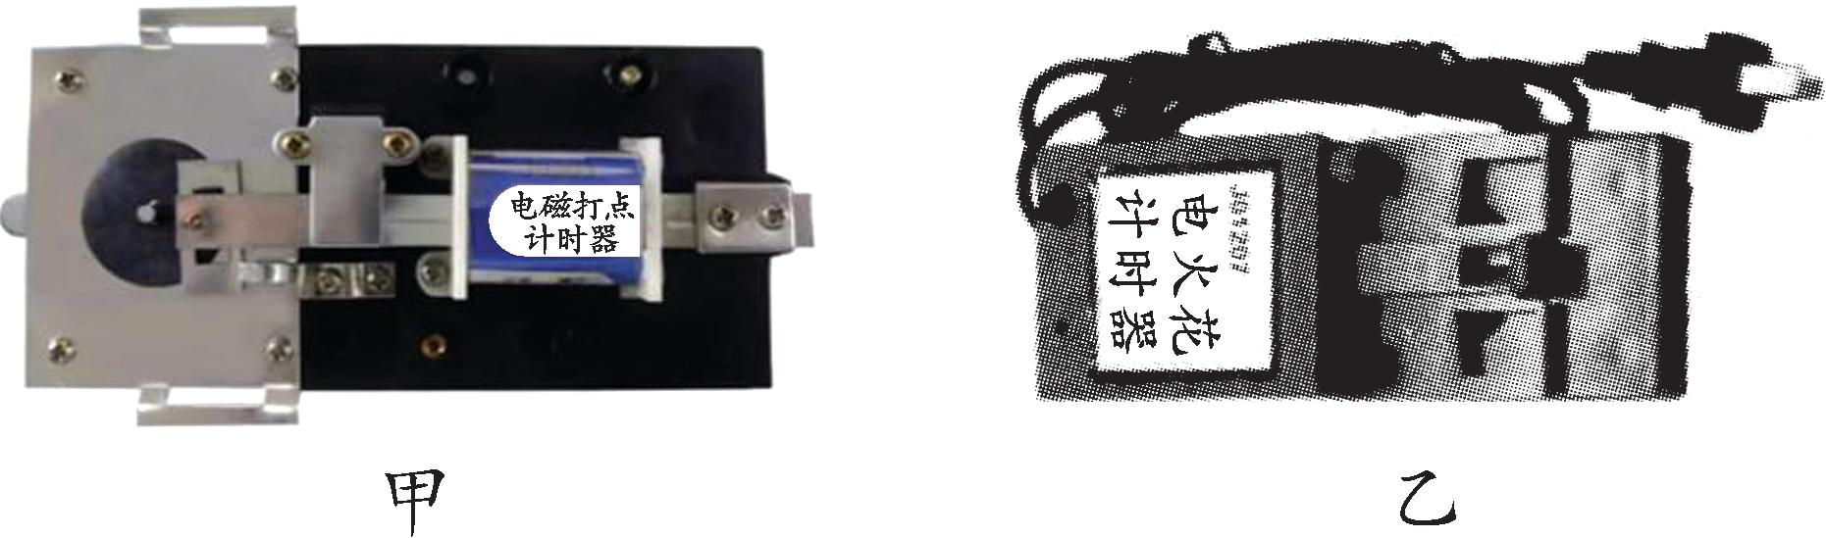
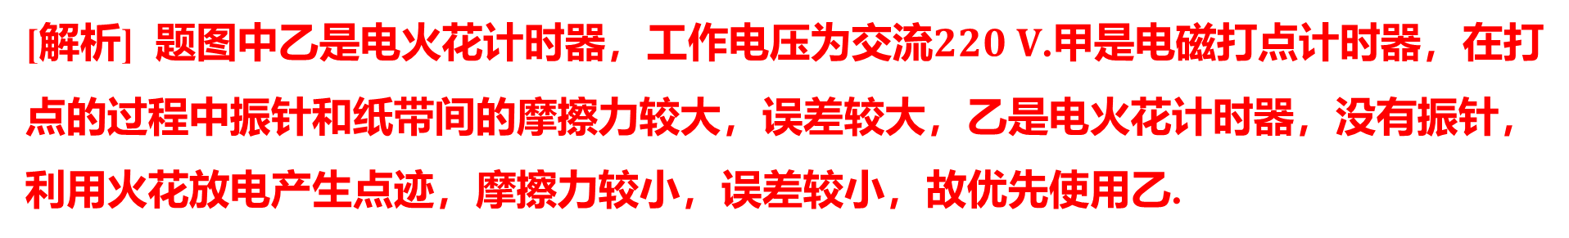
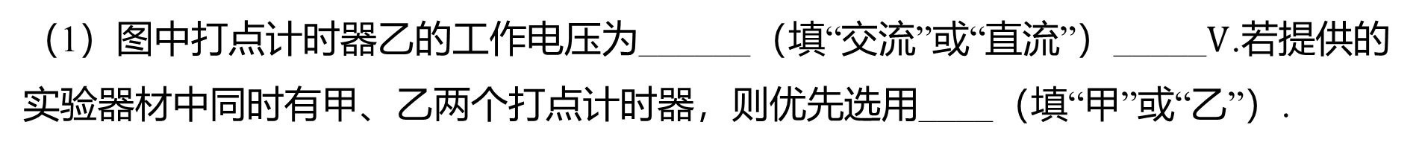
考题1 在“探究小车速度随时间变化的规律”的实验中：
交流
220
（1）图中打点计时器乙的工作电压为______（填“交流”或“直流”）_____$V$ .若提供的
实验器材中同时有甲、乙两个打点计时器，则优先选用____（填“甲”或“乙”）.
乙
[解析] 题图中乙是电火花计时器，工作电压为交流$220 V$ .甲是电磁打点计时器，在打
点的过程中振针和纸带间的摩擦力较大，误差较大，乙是电火花计时器，没有振针，
利用火花放电产生点迹，摩擦力较小，误差较小，故优先使用乙.

Slide 8
AC
（2）（多选题）下列操作中正确的有_____.
A.在释放小车前，小车要靠近打点计时器
B.打点计时器应放在长木板有滑轮的一端
C.应先接通电源，后释放小车
D.跨过滑轮所吊重物越重越好，可以减小阻力的影响
[解析] 为了能在纸带上打更多的点，在释放小车前，小车要靠近打点计时器，并且打点
计时器应放在长木板没有滑轮的一端，故B错误，A正确；应先接通电源，待打点稳定
后释放小车，故C正确；探究小车速度随时间变化的规律，不需要减小阻力，故D错误.

Slide 9
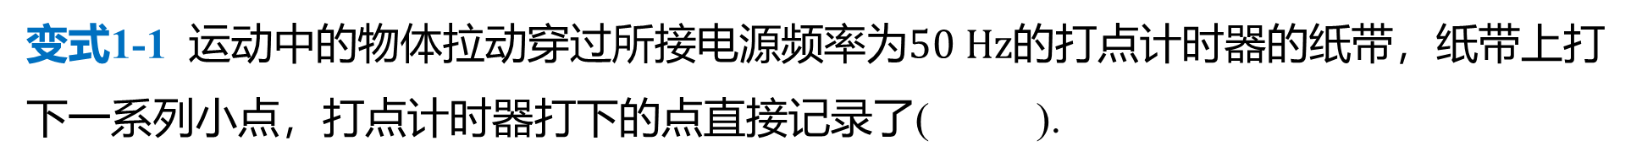
变式1-1 运动中的物体拉动穿过所接电源频率为$50 Hz$ 的打点计时器的纸带，纸带上打
下一系列小点，打点计时器打下的点直接记录了( ).
A
A.物体运动的时间 B.物体在不同时刻的速度
C.物体在相邻相同时间间隔内的速度变化 D.物体在不同时间内的位移

Slide 10
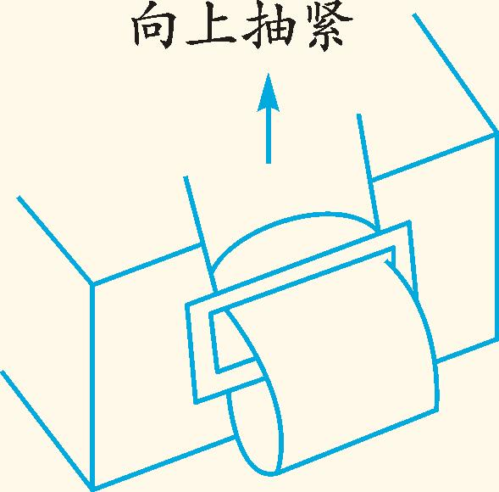
名师点拨
实验注意事项
1.选择在木板上受到阻力小、各车轮受力均衡的小车，保证小车沿直线运动
（木板纵轴方向）.
2.在小车后面安装纸带的方法如图所示.
小车运动时要保持纸带与打点计时器在同一平面上，纸带与长木板
平行.滑轮与小车间的细绳要与长木板平行.
3.为了防止槽码落地受到损伤，可在地面铺泡沫塑料垫.
4.小车释放前应靠近打点计时器.先接通电源，待打点计时器稳定工作后再释放小
车.打完点后及时断电.
5.长木板不一定光滑；槽码质量不能太大，也不宜太小.
6.实验中小车的加速度不要太小，以免相对误差较大，影响实验效果.

Slide 11
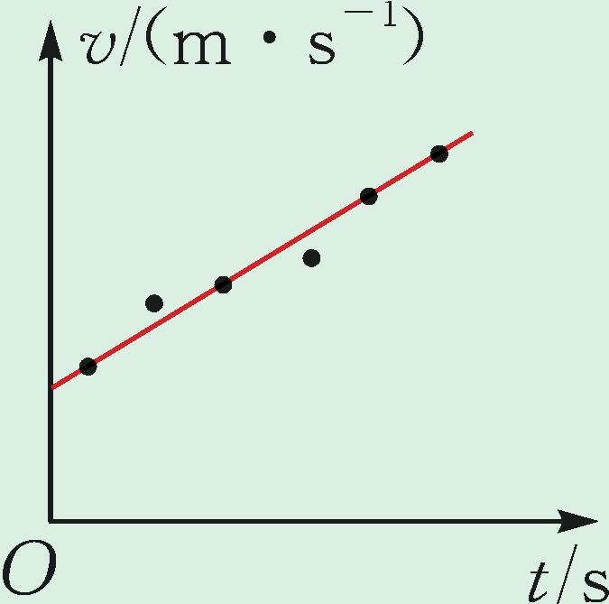
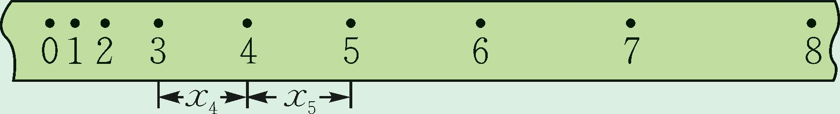
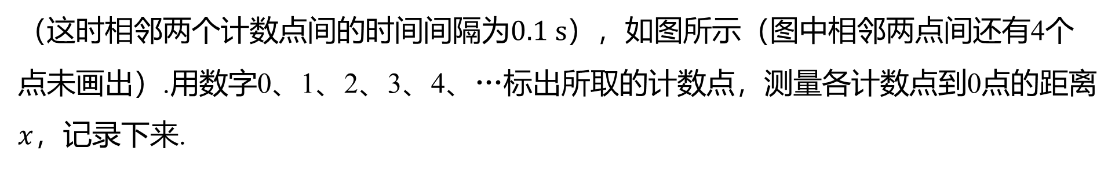
2
数据记录与数据分析 易错点
核心总结
1.测量并记录数据
（1）为了便于测量，舍掉开头一些过于密集的点迹，找一个适
当的点当成计时起点（0点），每5个点取一个计数点进行测量
（这时相邻两个计数点间的时间间隔为$0.1 s$ ），如图所示（图中相邻两点间还有4个
点未画出）.用数字0、1、2、3、4、…标出所取的计数点，测量各计数点到0点的距离
$x$ ，记录下来.

Slide 12
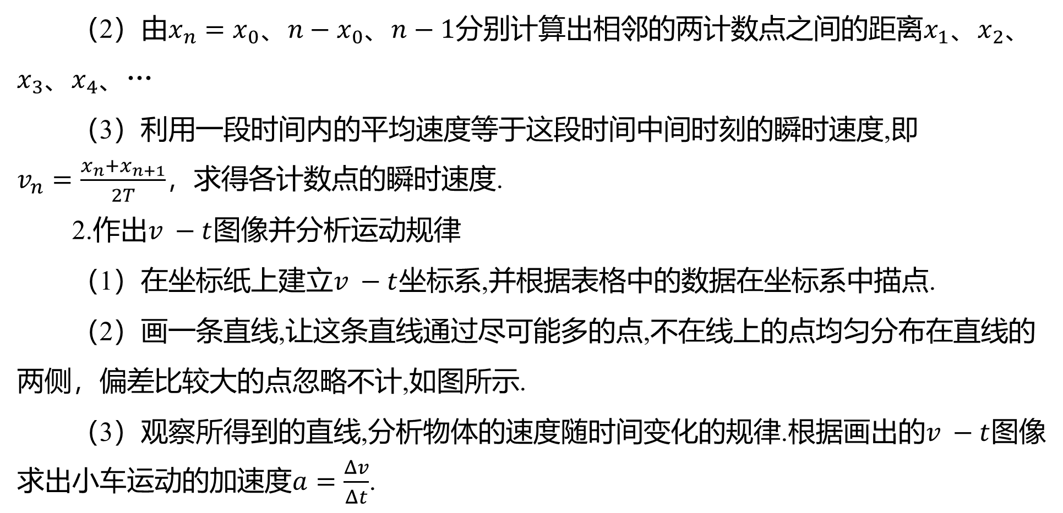
（2）由$x_{n}=x_{0}$、$n−x_{0}$、$n−1$分别计算出相邻的两计数点之间的距离$x_{1}$、$x_{2}$ 、
$x_{3}$、$x_{4}$ 、…
（3）利用一段时间内的平均速度等于这段时间中间时刻的瞬时速度,即
$v_{n}=\frac{x_{n}+x_{n+1}}{2T}$ ，求得各计数点的瞬时速度.
2.作出$v −t$ 图像并分析运动规律
（1）在坐标纸上建立$v −t$ 坐标系,并根据表格中的数据在坐标系中描点.
（2）画一条直线,让这条直线通过尽可能多的点,不在线上的点均匀分布在直线的
两侧，偏差比较大的点忽略不计,如图所示.
（3）观察所得到的直线,分析物体的速度随时间变化的规律.根据画出的$v −t$ 图像
求出小车运动的加速度$a=\frac{Δv}{Δt}$ .

Slide 13
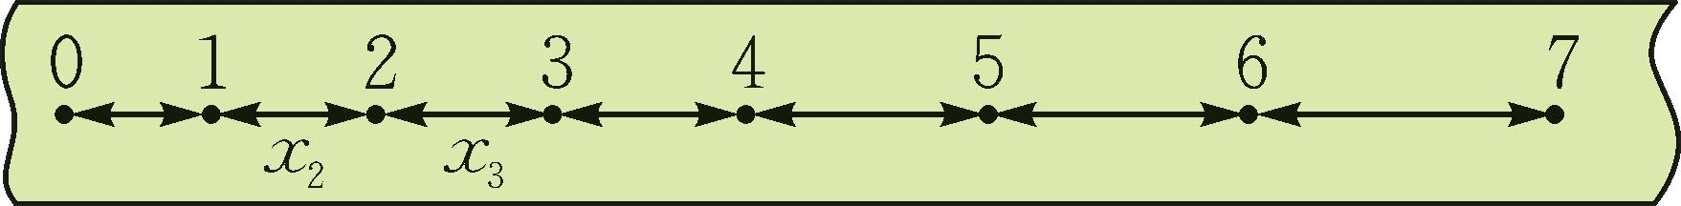

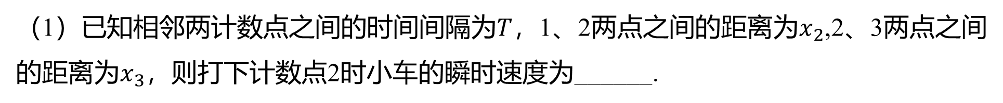
考题2 在利用打点计时器研究小车做匀变速直线运动特点的实验中，某同学得到一条
点迹清晰的纸带，选取便于测量的部分进行研究，把计时起点标为0，往后再每隔4个
点标定一个计数点，分别标以1、2、3、4、5、6、7，如图甲所示.
甲
（1）已知相邻两计数点之间的时间间隔为$T$，1、2两点之间的距离为$x_{2}$ ,2、3两点之间
的距离为$x_{3}$ ，则打下计数点2时小车的瞬时速度为______.
$\frac{x_{2}+x_{3}}{2T}$
[解析] 根据某点相邻前后两点间的平均速度代替该点的瞬时速度知$v_{2}=\frac{x_{2}+x_{3}}{2T}$ .

Slide 14
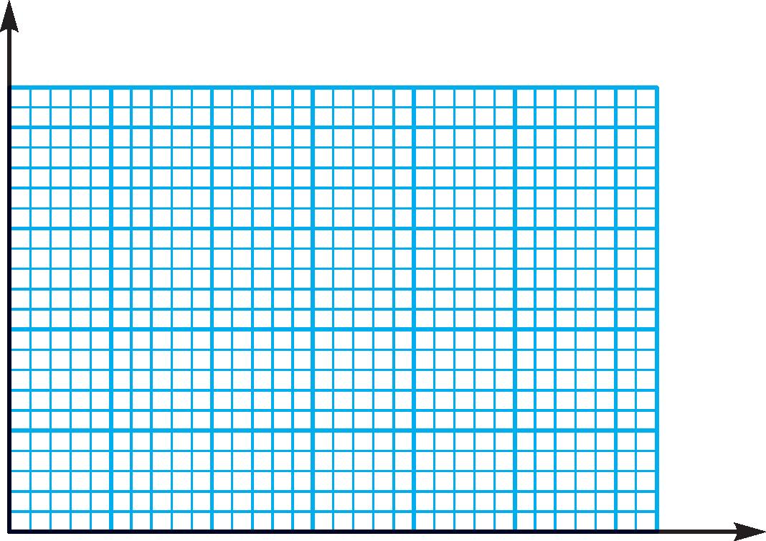
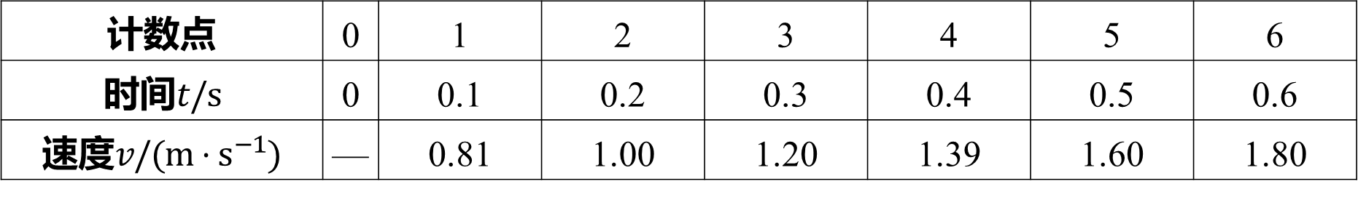
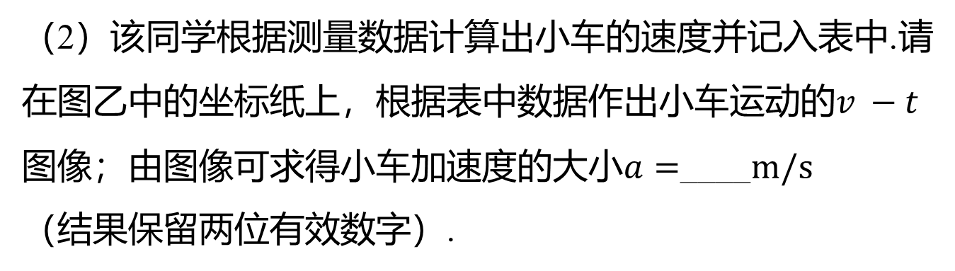
（2）该同学根据测量数据计算出小车的速度并记入表中.请
在图乙中的坐标纸上，根据表中数据作出小车运动的$v −t$
图像；由图像可求得小车加速度的大小$a=$____$m/s$
（结果保留两位有效数字）.
2.0
乙
计数点 | 0 | 1 | 2 | 3 | 4 | 5 | 6
时间$t/s$ | 0 | 0.1 | 0.2 | 0.3 | 0.4 | 0.5 | 0.6
速度$v/(m⋅s^{−1})$ | — | 0.81 | 1.00 | 1.20 | 1.39 | 1.60 | 1.80
[答案] 见解析图

Slide 15
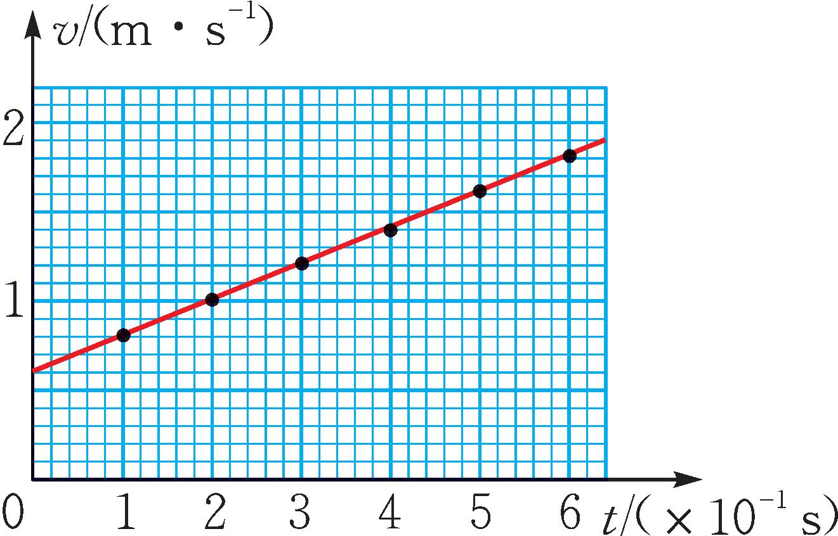
[解析] 描点作图，让直线尽量过更多的点，图像如图所示.
由图像的斜率表示加速度知$a=\frac{1.80−1.00}{0.6−0.2} m/s^{2}=2.0 m/s^{2}$ .

Slide 16
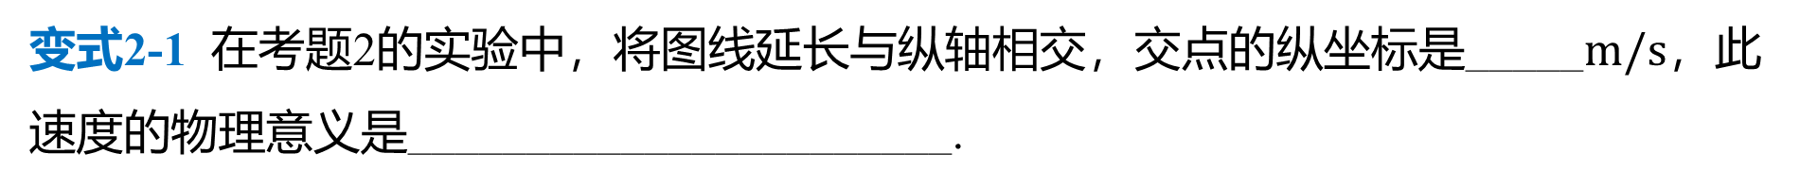
0.60
变式2-1 在考题2的实验中，将图线延长与纵轴相交，交点的纵坐标是_____$m/s$ ，此
速度的物理意义是_______________________.
计时起点0时小车的速度

Slide 17
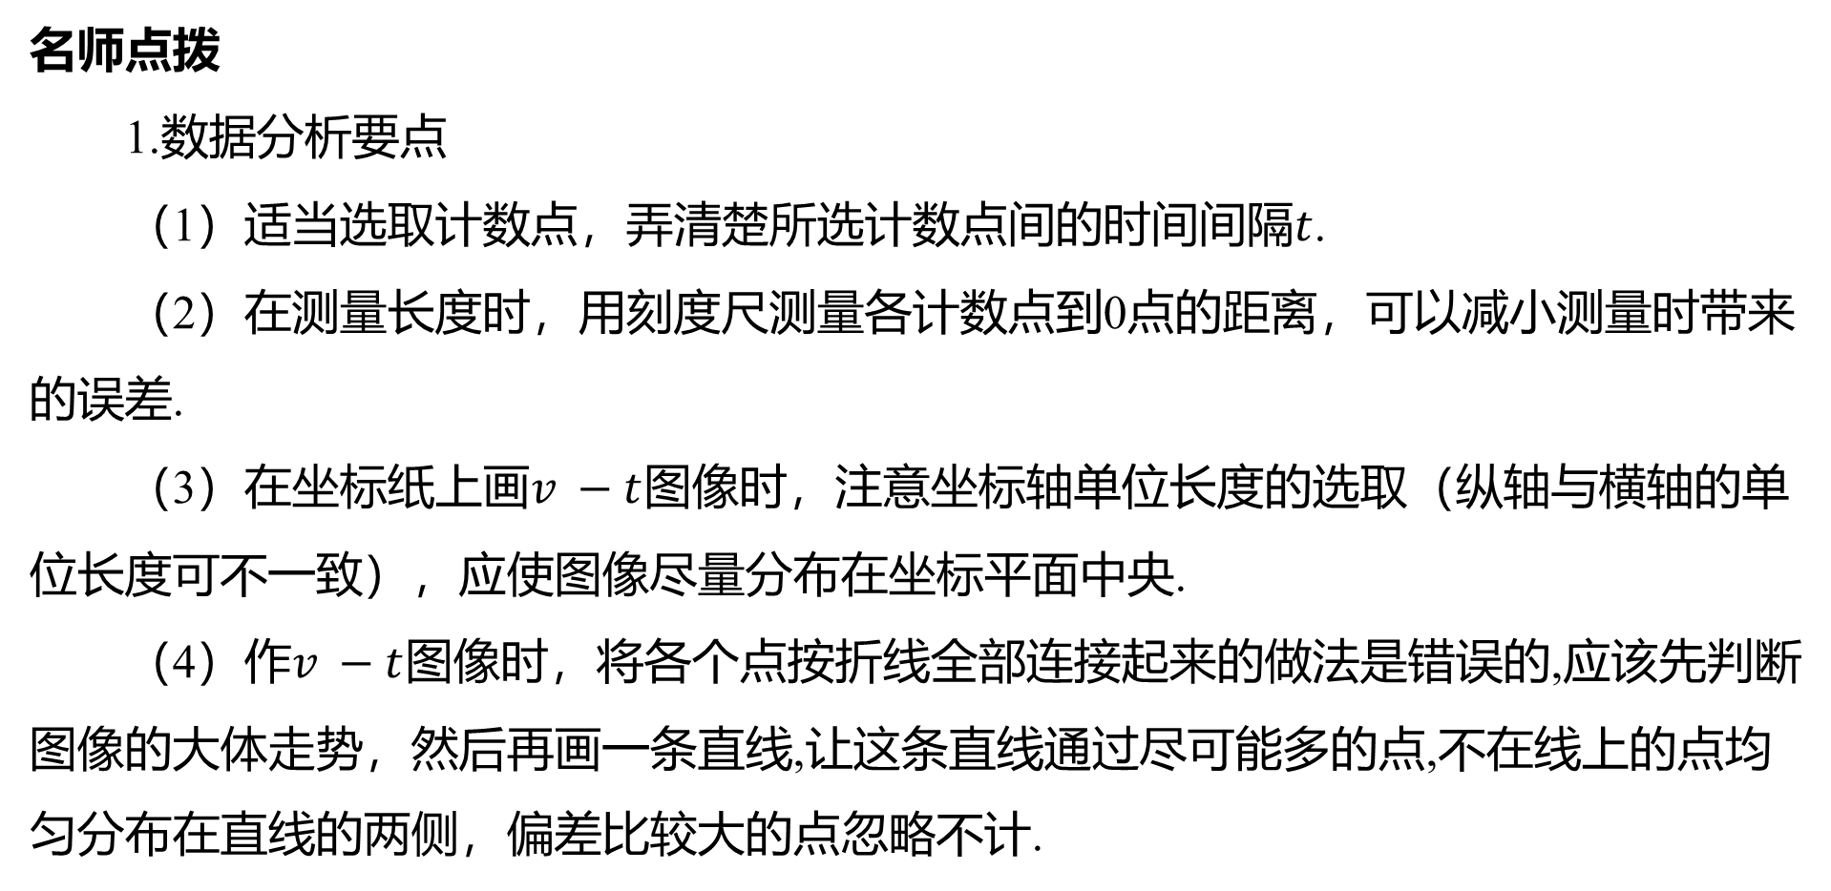
名师点拨
1.数据分析要点
（1）适当选取计数点，弄清楚所选计数点间的时间间隔$t$ .
（2）在测量长度时，用刻度尺测量各计数点到0点的距离，可以减小测量时带来
的误差.
（3）在坐标纸上画$v −t$ 图像时，注意坐标轴单位长度的选取（纵轴与横轴的单
位长度可不一致），应使图像尽量分布在坐标平面中央.
（4）作$v −t$ 图像时，将各个点按折线全部连接起来的做法是错误的,应该先判断
图像的大体走势，然后再画一条直线,让这条直线通过尽可能多的点,不在线上的点均
匀分布在直线的两侧，偏差比较大的点忽略不计.

Slide 18
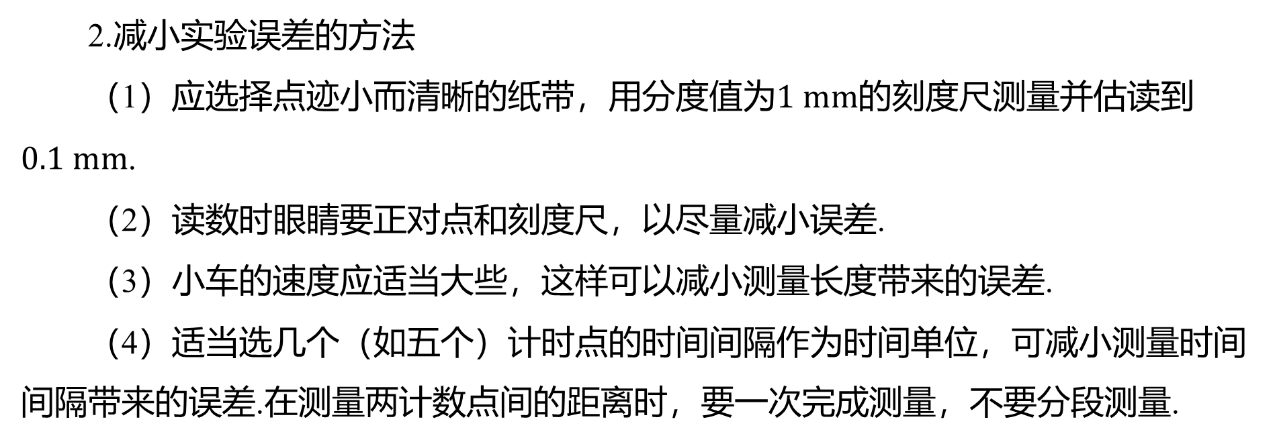
2.减小实验误差的方法
（1）应选择点迹小而清晰的纸带，用分度值为$1 mm$ 的刻度尺测量并估读到
$0.1 mm$ .
（2）读数时眼睛要正对点和刻度尺，以尽量减小误差.
（3）小车的速度应适当大些，这样可以减小测量长度带来的误差.
（4）适当选几个（如五个）计时点的时间间隔作为时间单位，可减小测量时间
间隔带来的误差.在测量两计数点间的距离时，要一次完成测量，不要分段测量.

Slide 19
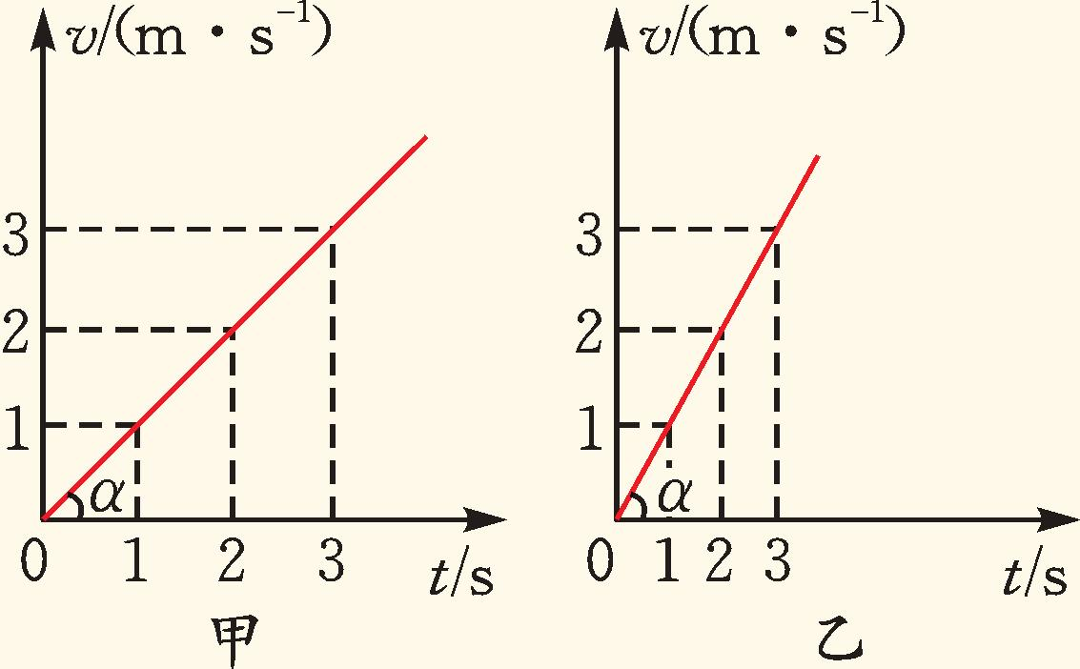
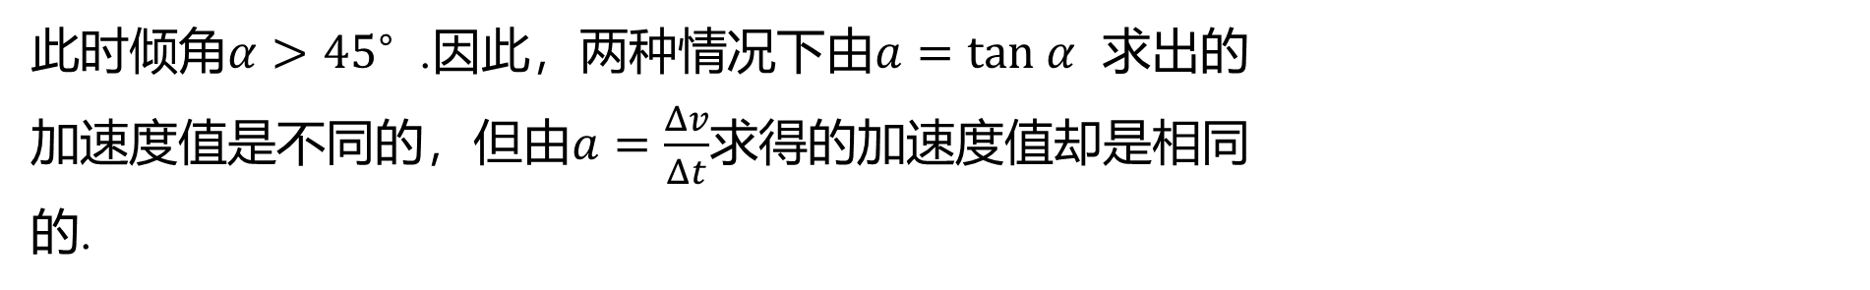
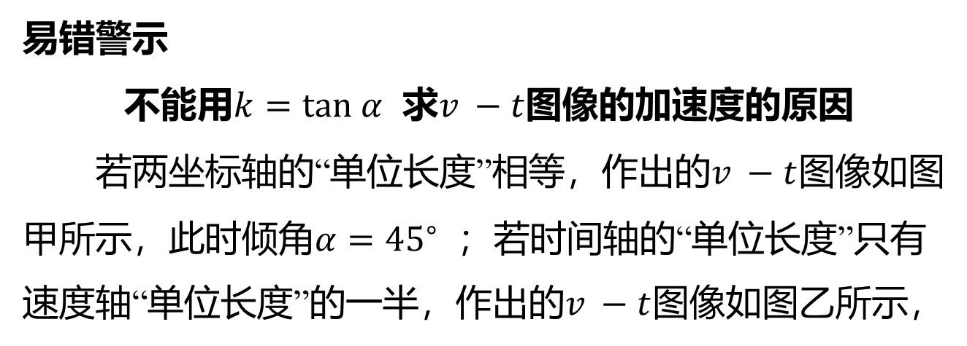
易错警示
不能用$k=tan α$ 求$v −t$ 图像的加速度的原因
若两坐标轴的“单位长度”相等，作出的$v −t$ 图像如图
甲所示，此时倾角$α={45}^{∘}$ ；若时间轴的“单位长度”只有
速度轴“单位长度”的一半，作出的$v −t$ 图像如图乙所示，
此时倾角$α>{45}^{∘}$ .因此，两种情况下由$a=tan α$ 求出的
加速度值是不同的，但由$a=\frac{Δv}{Δt}$ 求得的加速度值却是相同
的.

Slide 20
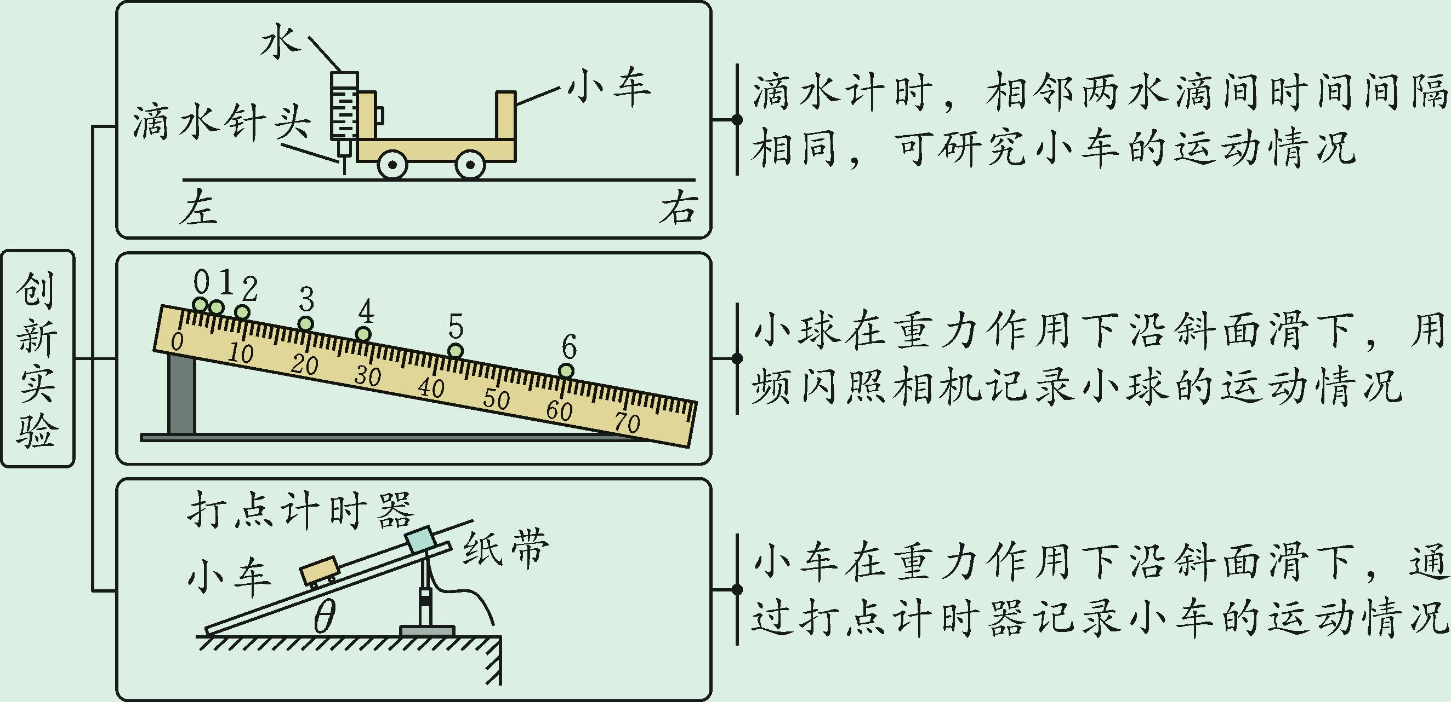
3
实验方案创新设计 难点
核心总结

Slide 21
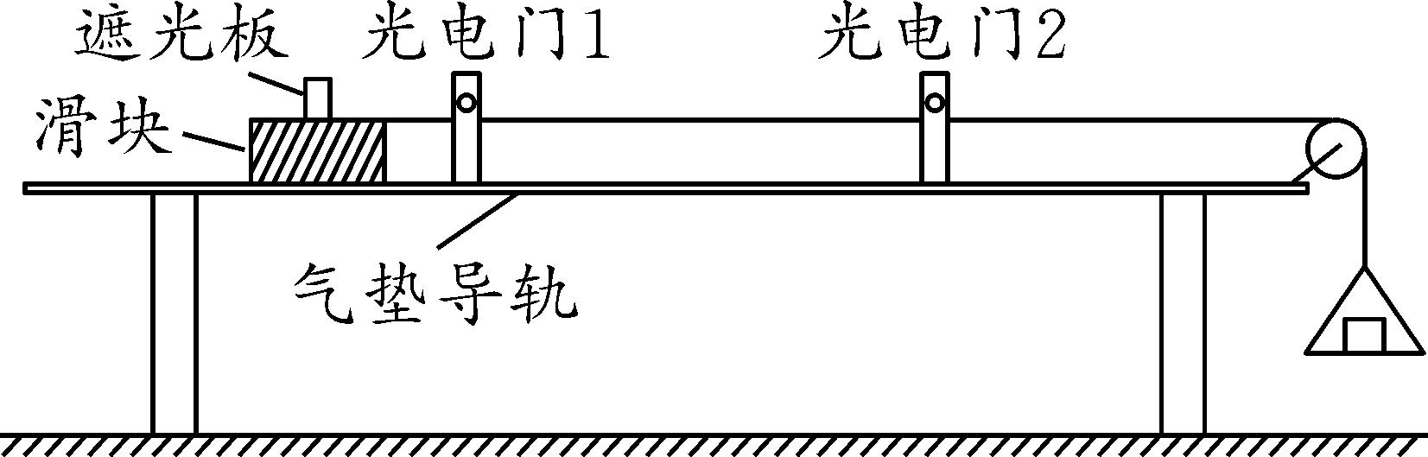
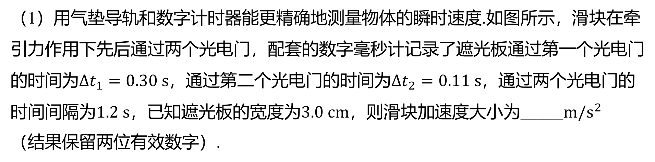
考题3 ［经典高考题改编］
（1）用气垫导轨和数字计时器能更精确地测量物体的瞬时速度.如图所示，滑块在牵
引力作用下先后通过两个光电门，配套的数字毫秒计记录了遮光板通过第一个光电门
的时间为$Δt_{1}=0.30 s$，通过第二个光电门的时间为$Δt_{2}=0.11 s$ ，通过两个光电门的
时间间隔为$1.2 s$，已知遮光板的宽度为$3.0 cm$，则滑块加速度大小为_____$m/s^{2}$
（结果保留两位有效数字）.
0.14

Slide 22
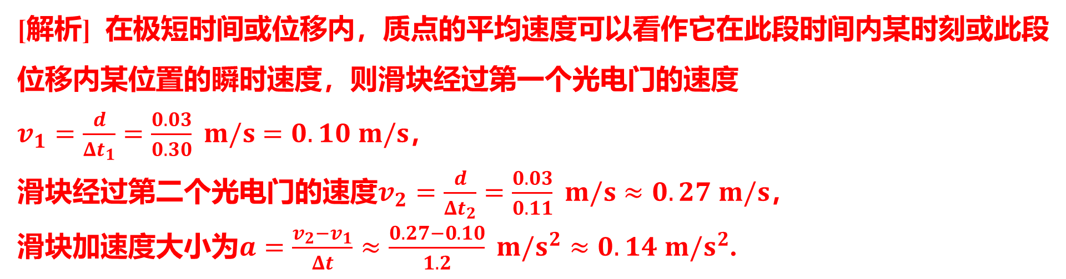
[解析] 在极短时间或位移内，质点的平均速度可以看作它在此段时间内某时刻或此段
位移内某位置的瞬时速度，则滑块经过第一个光电门的速度
$v_{1}=\frac{d}{Δt_{1}}=\frac{0.03}{0.30} m/s=0.10 m/s$ ，
滑块经过第二个光电门的速度$v_{2}=\frac{d}{Δt_{2}}=\frac{0.03}{0.11} m/s≈0.27 m/s$ ，
滑块加速度大小为$a=\frac{v_{2}−v_{1}}{Δt}≈\frac{0.27−0.10}{1.2} m/s^{2}≈0.14 m/s^{2}$ .

Slide 23
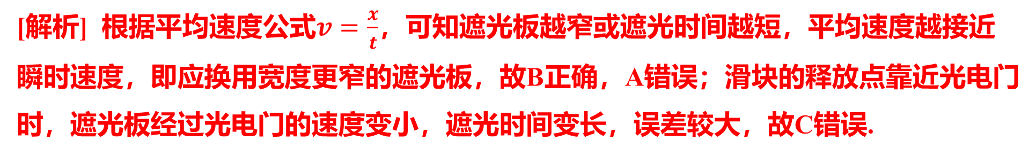
B
（2）为使测量值更接近瞬时速度，正确的措施是___.
A.换用宽度更宽的遮光板
B.换用宽度更窄的遮光板
C.使滑块的释放点更靠近光电门
[解析] 根据平均速度公式$v=\frac{x}{t}$ ，可知遮光板越窄或遮光时间越短，平均速度越接近
瞬时速度，即应换用宽度更窄的遮光板，故B正确，A错误；滑块的释放点靠近光电门
时，遮光板经过光电门的速度变小，遮光时间变长，误差较大，故C错误.

Slide 24
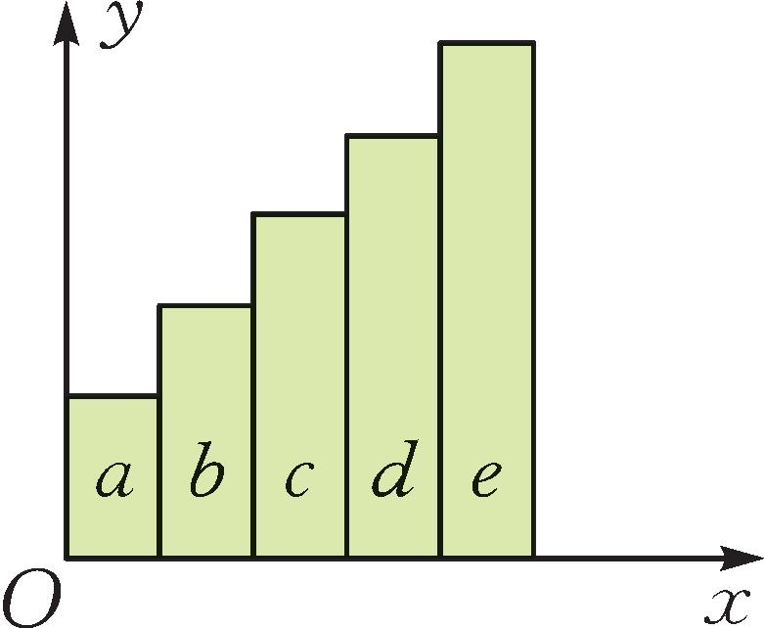
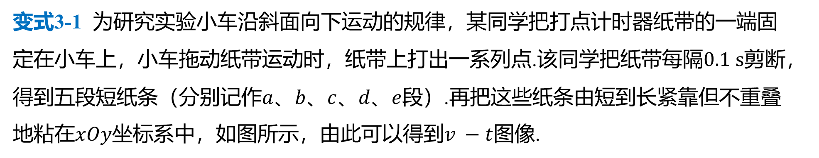
变式3-1 为研究实验小车沿斜面向下运动的规律，某同学把打点计时器纸带的一端固
定在小车上，小车拖动纸带运动时，纸带上打出一系列点.该同学把纸带每隔$0.1 s$ 剪断，
得到五段短纸条（分别记作$a$、$b$、$c$、$d$、$e$ 段）.再把这些纸条由短到长紧靠但不重叠
地粘在$xOy$坐标系中，如图所示，由此可以得到$v −t$ 图像.

Slide 25
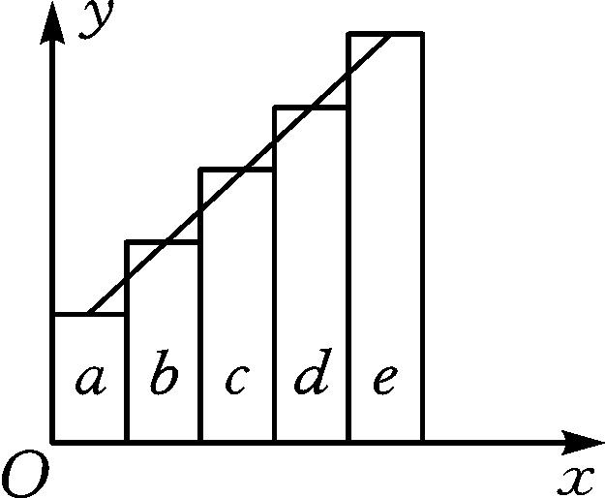
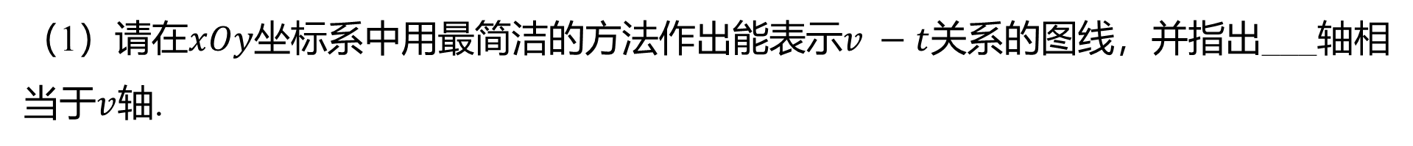
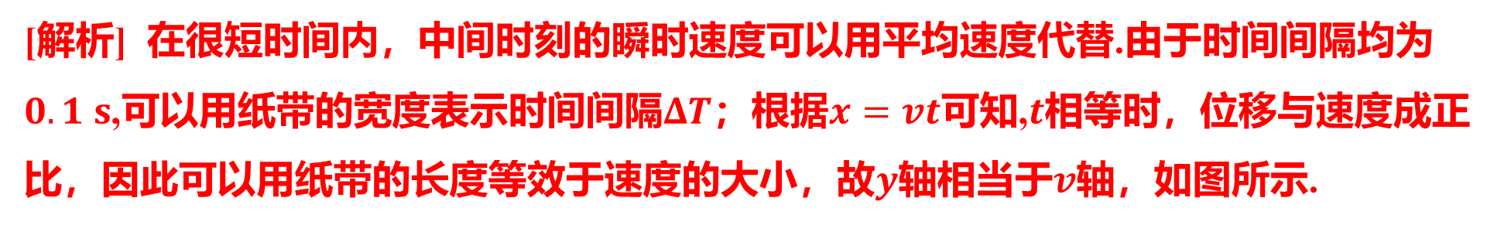

（1）请在$xOy$坐标系中用最简洁的方法作出能表示$v −t$ 关系的图线，并指出___轴相
当于$v$ 轴.
$y$
[答案] 见解析图
[解析] 在很短时间内，中间时刻的瞬时速度可以用平均速度代替.由于时间间隔均为
$0.1 s$,可以用纸带的宽度表示时间间隔$ΔT$；根据$x=vt$可知,$t$ 相等时，位移与速度成正
比，因此可以用纸带的长度等效于速度的大小，故$y$轴相当于$v$ 轴，如图所示.

Slide 26
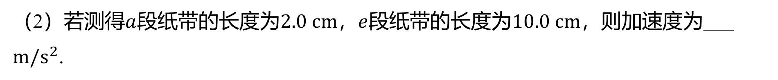
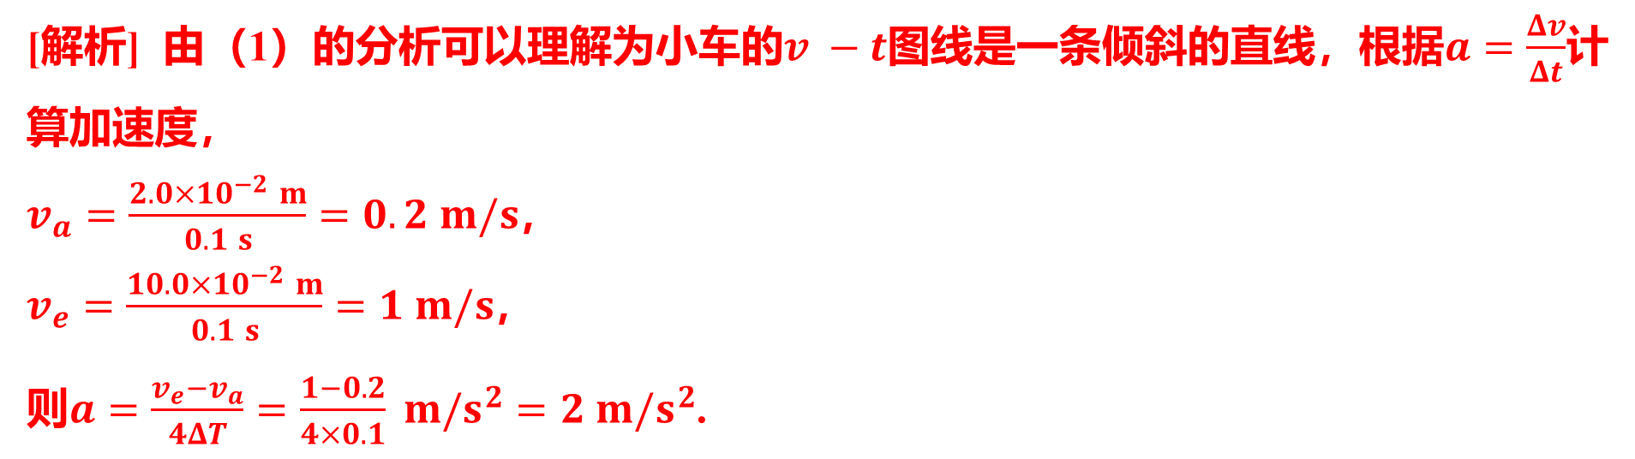
2
（2）若测得$a$段纸带的长度为$2.0 cm$，$e$段纸带的长度为$10.0 cm$ ，则加速度为___
$m/s^{2}$ .
[解析] 由（1）的分析可以理解为小车的$v −t$图线是一条倾斜的直线，根据$a=\frac{Δv}{Δt}$ 计
算加速度，
$v_{a}=\frac{2.0×{10}^{−2} m}{0.1 s}=0.2 m/s$ ，
$v_{e}=\frac{10.0×{10}^{−2} m}{0.1 s}=1 m/s$ ，
则$a=\frac{v_{e}−v_{a}}{4ΔT}=\frac{1−0.2}{4×0.1} m/s^{2}=2 m/s^{2}$ .

Slide 27
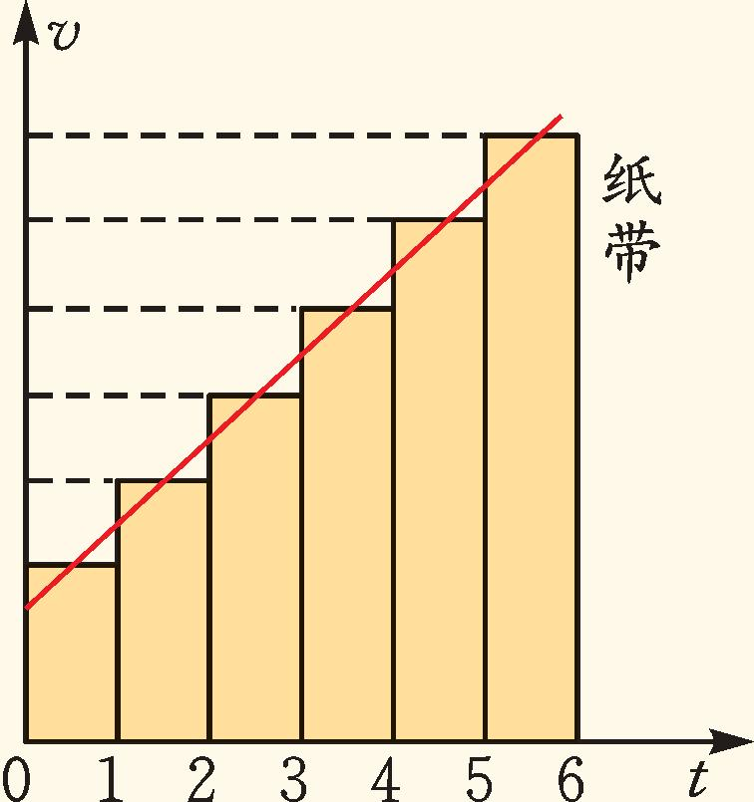
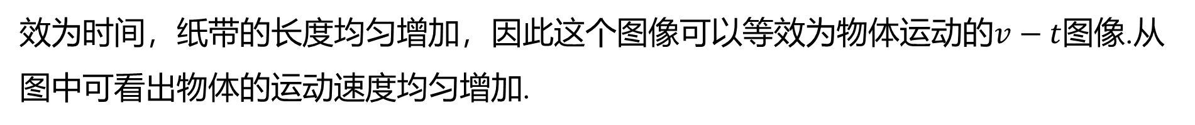
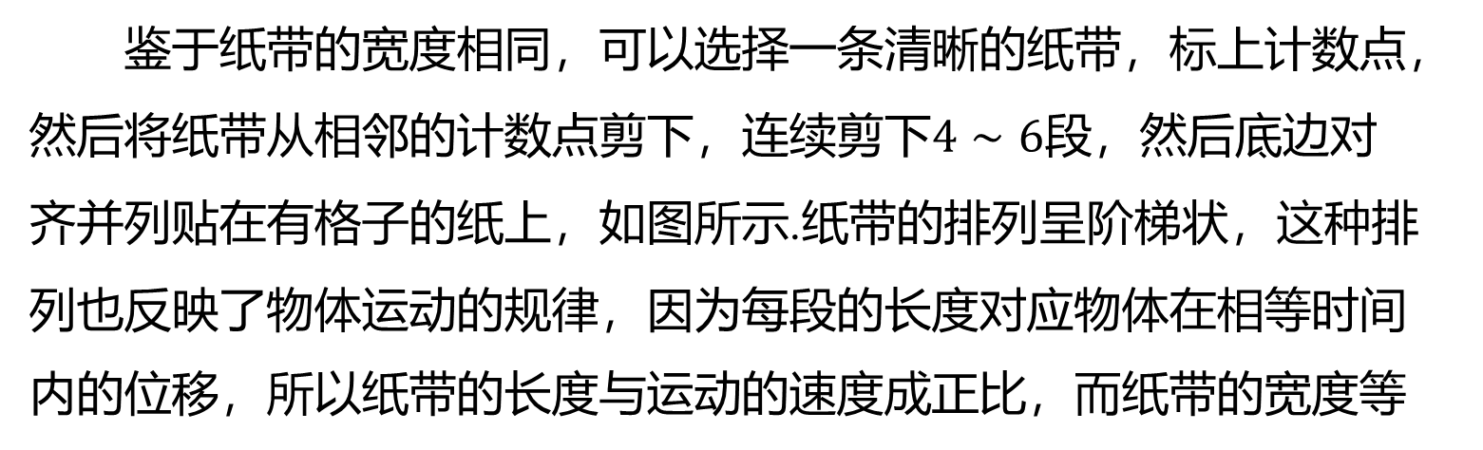
方法梳理
等效替代法
鉴于纸带的宽度相同，可以选择一条清晰的纸带，标上计数点，
然后将纸带从相邻的计数点剪下，连续剪下$4∼6$ 段，然后底边对
齐并列贴在有格子的纸上，如图所示.纸带的排列呈阶梯状，这种排
列也反映了物体运动的规律，因为每段的长度对应物体在相等时间
内的位移，所以纸带的长度与运动的速度成正比，而纸带的宽度等
效为时间，纸带的长度均匀增加，因此这个图像可以等效为物体运动的$v−t$ 图像.从
图中可看出物体的运动速度均匀增加.

Slide 28
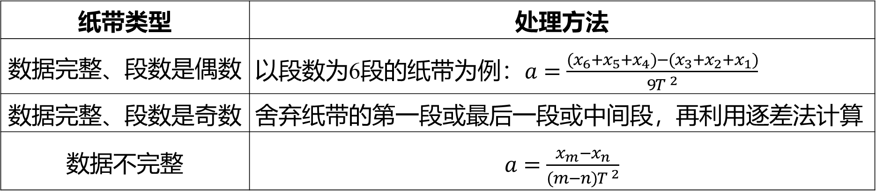
不同纸带的数据处理方法
纸带类型 | 处理方法
数据完整、段数是偶数 | 以段数为6段的纸带为例：$a=\frac{(x_{6}+x_{5}+x_{4})−(x_{3}+x_{2}+x_{1})}{9T ​^{2}}$
数据完整、段数是奇数 | 舍弃纸带的第一段或最后一段或中间段，再利用逐差法计算
数据不完整 | $a=\frac{x_{m}−x_{n}}{(m−n)T ​^{2}}$

